Slide 1

Что такое математическая грамотность: оценка и формирование
Рослова Лариса Олеговна
Иссык-Куль 2022

Slide 2

Вопрос про число лепешек?
На базаре пекут 2 вида круглых лепешек одинаковой толщины - диаметром 40 см и 20 см. Три девочки хотели купить по одной большой лепешке, но оказалось, что такая лепешка осталась только одна. Катя считает, что вместо одной большой лепешки можно купить 2 маленьких лепешки, Ира – 3, Оля – 4.
С кем из девочек Вы согласны?
1) Катя 2) Ира 3) Оля

Slide 3

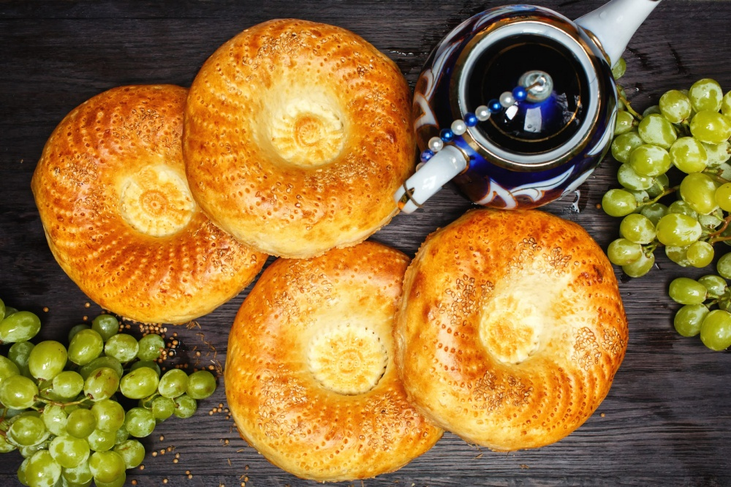
Ответ на вопрос о лепешках
А если ошибка в расчетах при планировании экспедиции?

Slide 4
Ответим на вопрос:
Как оценивают математическую грамотность в исследовании PISA?
Что такое «математическая грамотность»
Какова структура оценки
Какие задания используются
Уровни математической грамотности
Какие проблемы связаны с формированием математической грамотности в основной школе?

Slide 5

Что такое «математическая грамотность»
«Математическая грамотность – это способность индивидуума проводить математические рассуждения и формулировать, применять, интерпретировать математику для решения проблем в разнообразных контекстах реального мира.
Она включает использование математических понятий, процедур, фактов и инструментов, чтобы описать, объяснить и предсказать явления.
Она помогает людям понять роль математики в мире, высказывать хорошо обоснованные суждения и принимать решения, которые необходимы конструктивному, активному и размышляющему гражданину.»

Slide 6
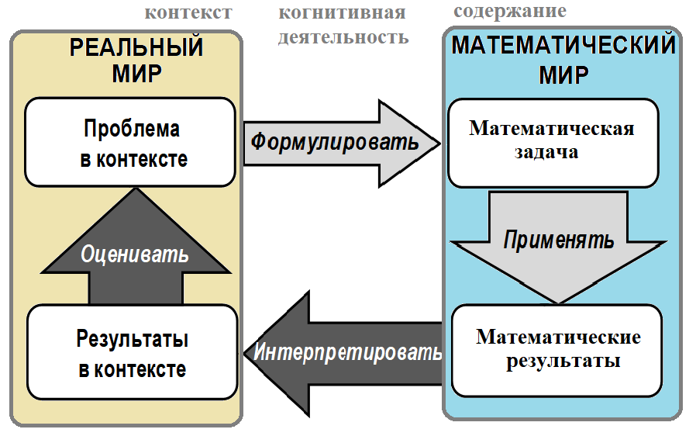
Механизм математической грамотности
Рассуждать

Slide 7
Структура оценки математической грамотности
Контекст, в котором представлена проблема:
Личная жизнь; Образование/профессиональная деятельность; Общественная жизнь; Научная деятельность
Математическое содержание, которое используется в тестовых заданиях (предметное ядро функциональной грамотности):
Изменение и зависимости; Пространство и формы; Неопределенность и данные; Количество
Когнитивные процессы (виды интеллектуальной деятельности), которые описывают деятельность ученика:
Формулировать ситуацию математически; Применять математические понятия, факты, процедуры; Интерпретировать, использовать и оценивать математические результаты; Рассуждать

Slide 8
Когнитивные процессы
Формулировать ситуации математически - способность распознавать и выявлять возможности использовать математику, а затем трансформировать проблему, представленную в контексте реального мира, в математическую структуру. #Готовые текстовые задачи и заданные способы ее решения
Применять математику - способность применять математические понятия, факты, процедуры, рассуждения и инструменты для решения математически сформулированной проблемы и получения математических выводов. # В стандартных учебных ситуациях
Интерпретировать/оценивать результаты - способность размышлять над математическим решением, результатами или выводами, интерпретировать и оценивать их в контексте реальной проблемы. # Небольшой класс задач, поиск ошибки
Рассуждать – способность делать логические заключения, а также рассуждать над тем, как сформулировать ситуацию математически, как применить предметные навыки, как интерпретировать результат. # Только логика

Slide 9
PISA-2022: Акценты
Центральный компонент математической грамотности - связь между математическими рассуждениями и решением поставленной проблемы
Для решения проблемы учащийся сначала должен увидеть математическую природу проблемы, представленной в контексте реального мира, и сформулировать ее на языке математики.
Акцент при оценке - математические рассуждения.

Slide 10
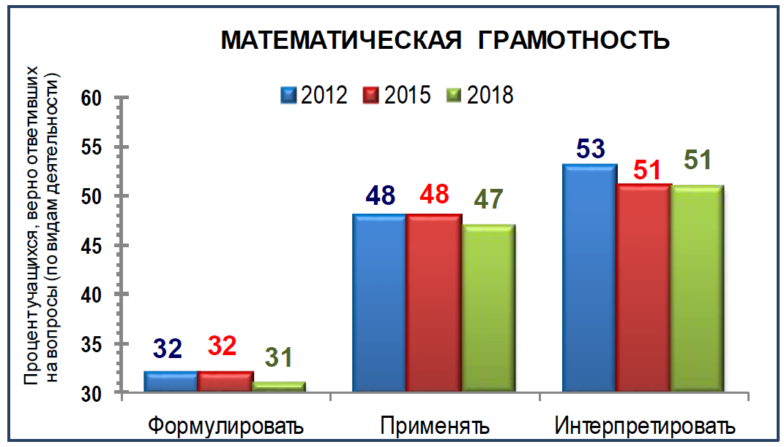
Результаты РФ. Виды деятельности

Slide 11
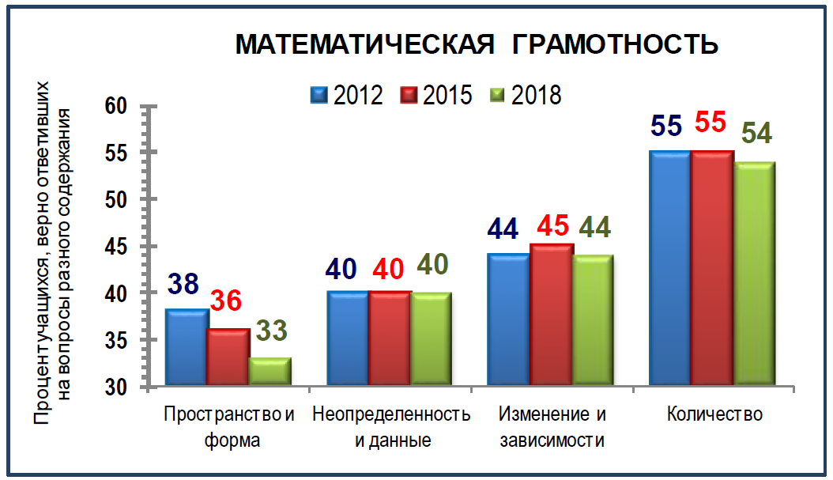
Результаты РФ. Содержание

Slide 12
PISA-2022: Новые темы
Новые темы по областям содержания:
Явления роста: линейные, нелинейные, квадратичные и экспоненциальные зависимости (Изменение и зависимости)
Геометрическая аппроксимация свойств нестандартных или незнакомых форм и объектов путем разбиения этих фигур и объектов на знакомые формы и объекты (Пространство и формы)
Компьютерное моделирование: анализ изменений, влияния переменных на результат; калькулятор (Количество)
Принятие решений в ситуациях неопределенности: использование вероятности и основных принципов комбинаторики для интерпретации ситуаций и прогнозирования (Неопределенность и данные)

Slide 13
PISA-2022: Новые типы заданий
Компьютерное моделирование
(работа с изображениями):
инструменты перетаскивания объектов,
измерения и построения,
симуляторы формул
Электронные таблицы
(аналоги):
сортировка,
вычисления,
анализ данных
Представление информации
(не линейное):
вкладки с информацией в различных формах (графики, таблицы и пр.)
Работа с утверждениями:
всегда-иногда-никогда,
привести свой пример или контрпример

Slide 14
Подумайте!
Всякое ли сюжетное задание - «PISA-подобная задача» - можно соотнести с математической грамотностью?
Что отличает задания PISA от их двойников?

Slide 15
Пример «Пицца»
«В пиццерии продаются два вида круглой пиццы, имеющих одинаковую толщину и разные размеры. Диаметр меньшей пиццы равен 30 см, и она стоит 30 зедов. Диаметр большей пиццы равен 40 см, и она стоит 40 зедов. Какие пиццы выгоднее покупать в этой пиццерии? Приведите ваши рассуждения.»
Область содержания: Изменение и зависимости.
Когнитивный процесс: Формулировать.
Контекст: Личный
Результат: РФ - 2003: 11%.

Slide 16

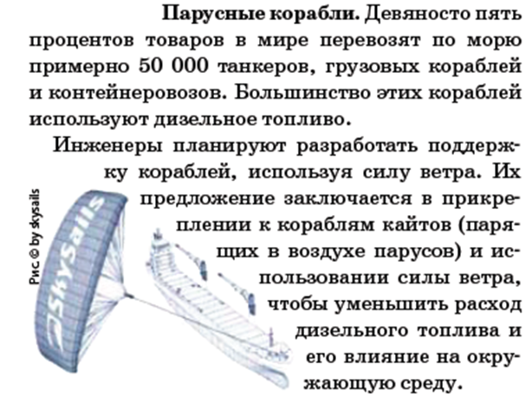
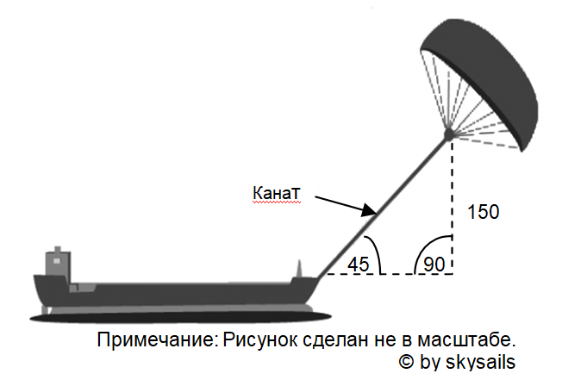
Пример «Парусные корабли»
Вопрос 1. Одно из преимуществ использования кайта заключается в том, что он летает на высоте в 150 м. Там скорость ветра примерно на 25% больше, чем на уровне палубы корабля. С какой примерно скоростью дует ветер на кайт, когда скорость ветра, измеренная на палубе корабля, равна 24 км/ч?
6 км/ч – 16% (25%, вместо 125% от 24 км/ч)
18 км/ч – 6% (100% - 25% = 75% от 24 км/ч)
25 км/ч – 8% (не поняли условие задачи)
30 км/ч * – 57% (241,25 = 30 км/ч)
49 км/ч – 3% (24 км/ч + 25%)
ХАРАКТЕРИСТИКИ:
КОЛИЧЕСТВО / НАУЧНЫЙ / ПРИМЕНЯТЬ
Вопрос 2. Чему примерно должна быть равна длина каната у кайта, чтобы он тянул корабль под углом в 45° и находился на высоте в 150 м по вертикали, как показано на рисунке?
173 м – 15% 212 м * – 45% 285 м – 18% 300 м – 18% | ХАРАКТЕРИСТИКИ: ПРОСТРАНСТВО И ФОРМА / НАУЧНЫЙ / ПРИМЕНЯТЬ

Slide 17
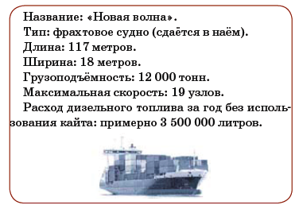
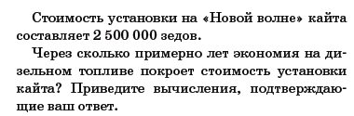
Пример «Парусные корабли»

Slide 18
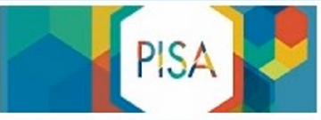
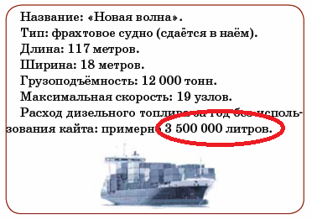
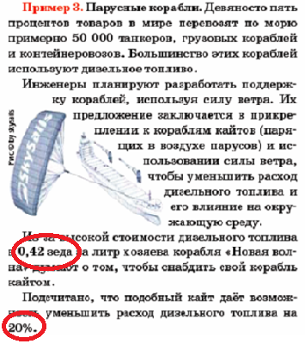
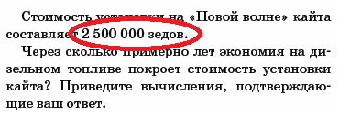
Пример «Парусные корабли»
(л)
(з.)
(л.)

Slide 19
Пример «Парусные корабли»
Область содержания: Количество
Когнитивный процесс: Формулировать
Контекст: Научная деятельность
Результаты: РФ - 2012: 16% Средний результат стран ОЭСР: 15% Максимальный результат: 47%
Мнение экспертов:
Задача была бы более посильной для российских учащихся, если бы была сформулирована в редакции (типичная задача):
За год двигатель на корабле потребляет 3 500 000 л топлива, 1 литр топлива стоит 0,42 р. Установка паруса на корабле стоит 2 500 000р. Парус экономит 20% топлива. Через сколько лет экономия топлива покроет стоимость установки паруса?

Slide 20
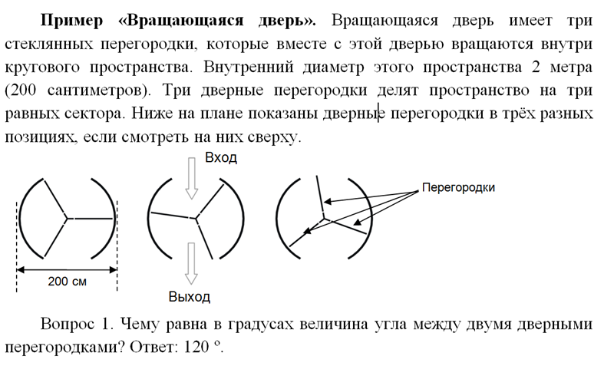
Пример «Вращающаяся дверь»

Slide 21
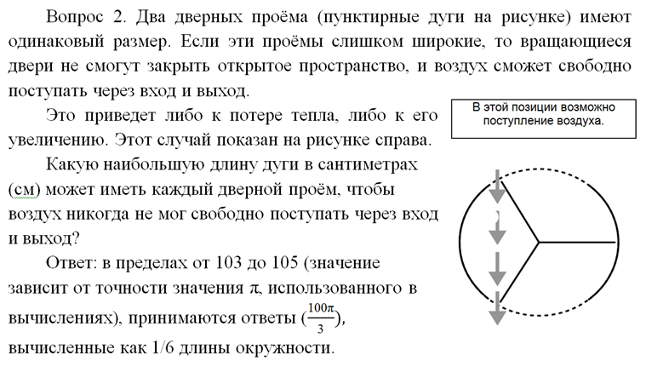
Пример «Вращающаяся дверь»

Slide 22
Пример «Вращающаяся дверь»
Вопрос 3.
Дверь делает 4 полных оборота за минуту. В каждом из трёх секторов двери могут поместиться максимально 2 человека.
Какое наибольшее число людей может войти в здание через эту дверь за 30 минут?
60 – 16%
180 – 14%
240 – 29%
720* – 38%

Slide 23
Пример «Вращающаяся дверь»
Вопрос 1
Область содержания: Пространство и форма.
Когнитивный процесс: Применять.
Контекст: Научная деятельность
Результаты: РФ: 58%, стран ОЭСР: 58%, максимальный: 90%.
Вопрос 2
Область содержания: Пространство и форма.
Когнитивный процесс: Формулировать.
Контекст: Научная деятельность
Результаты: РФ: 3%, стран ОЭСР: 4%, максимальный: 14%
Вопрос 2
Область содержания: Количество.
Когнитивный процесс: Формулировать.
Контекст: Научная деятельность
Результаты: РФ: 38%, стран ОЭСР: 46%, максимальный : 65%

Slide 24
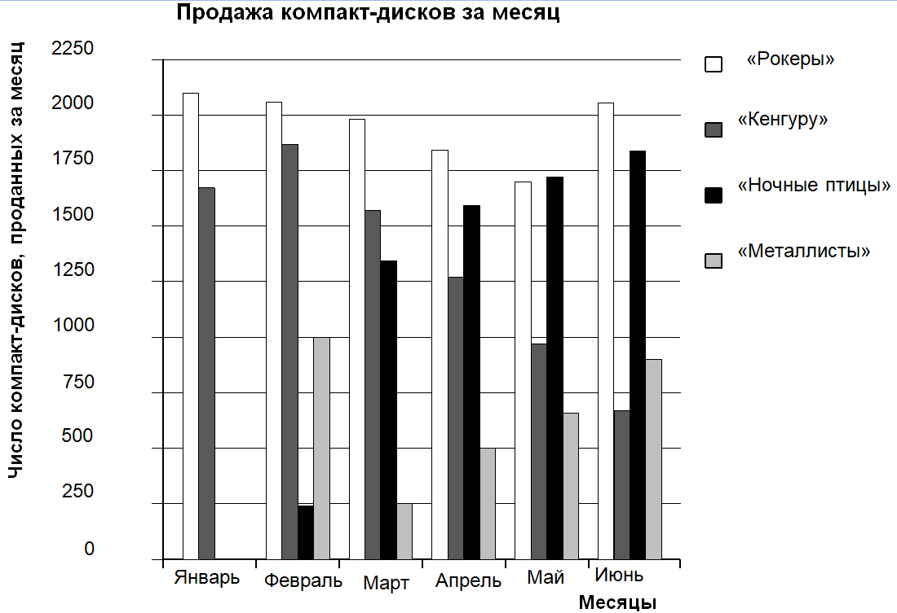
Пример «Продажа музыкальных дисков»
В январе были выпущены новые компакт-диски музыкальных групп «Рокеры» и «Кенгуру». В феврале последовали компакт-диски музыкальных групп «Ночные птицы» и «Металлисты». На диаграмме показана продажа этих компакт-дисков с января по июнь.

Slide 25
Пример «Продажа музыкальных дисков»
Вопрос 1. Сколько компакт-дисков музыкальная группа «Металлисты» продала в апреле?
250 2) 500* 3) 1000 4) 1270
Вопрос 2. В каком месяце музыкальная группа «Ночные птицы» в первый раз продала больше своих компакт-дисков, чем музыкальная группа «Кенгуру»?
Не было такого месяца 2) Март 3) Апрель * 4) Май
Вопрос 3. Менеджер группы «Кенгуру» обеспокоен тем, что количество проданных компакт-дисков уменьшилось с февраля по июнь. Каков прогноз объёма продаж в июле, если продолжится такая же отрицательная тенденция?
70 компакт-дисков
370 компакт-дисков *
670 компакт-дисков
1340 компакт-дисков

Slide 26
Пример «Продажа музыкальных дисков»
Область содержания: Неопределенность и данные
Когнитивный процесс: Интерпретировать
Контекст: Общественная жизнь
Результаты:
Вопрос 1: РФ: 89%, страны ОЭСР: 87%
Вопрос 2: РФ: 72%, страны ОЭСР: 80%
Вопрос 3: РФ: 72%, страны ОЭСР: 77%

Slide 27
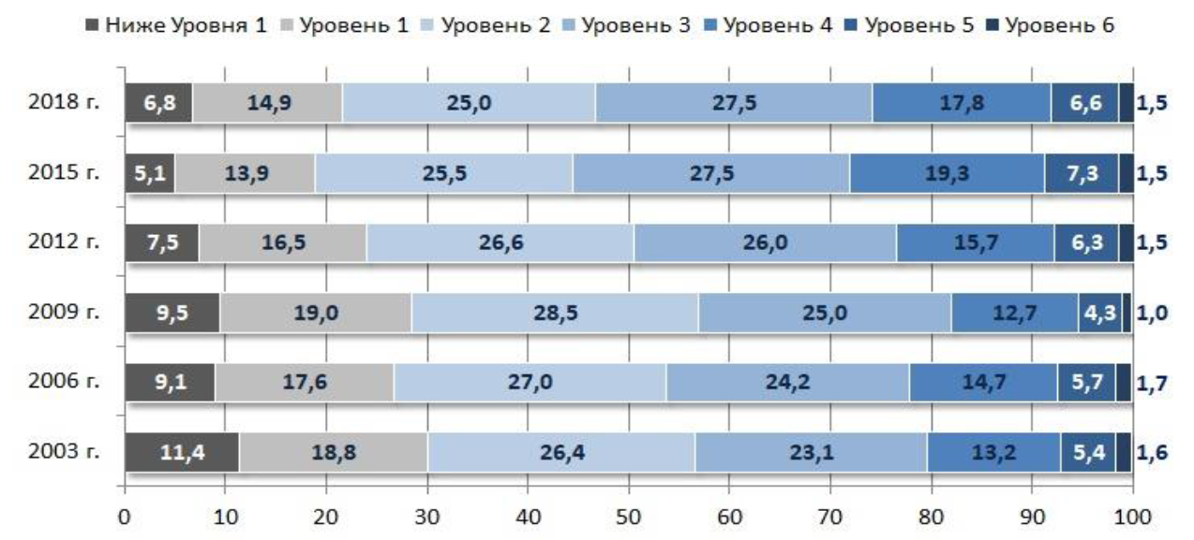
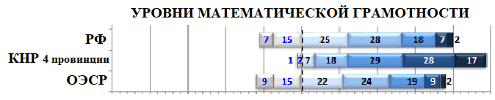
Результаты РФ. Уровни МГ

Slide 28
Уровни МГ
6 уровень: исследование и моделирование сложных проблем, нетипичные контексты, разные источники, различные формы, новые стратегии, рассуждения, интуиция, выводы и аргументация в письменной форме, рефлексия.
5 уровень: модели, сложные проблемы, распознавание ограничений, установление допущений, различные стратегии решения, связанные формы информации, использование формального языка, выводы и размышления, начала рефлексии.
4 уровень: четко определенные модели, сложная, но конкретная ситуация, понимание ограничений, рассуждения и ограниченная интуиция в простых ситуациях, интеграция информации из различных форм, своя интерпретация, объяснения и аргументы.
3 уровень: простые модели, четко описанные процедуры, простые методы, различные источники, прямые рассуждения, элементарная интерпретация, предметные навыки.
2 уровень: единственный источник, единственная форма представления, стандартные алгоритмы, формулы, действия, методы, прямой вывод, интерпретация полученного результата.
1 уровень: знакомые контексты, вся необходимая информация и вопросы в явном виде, прямые указания, стандартные процедуры, очевидные действия.

Slide 29
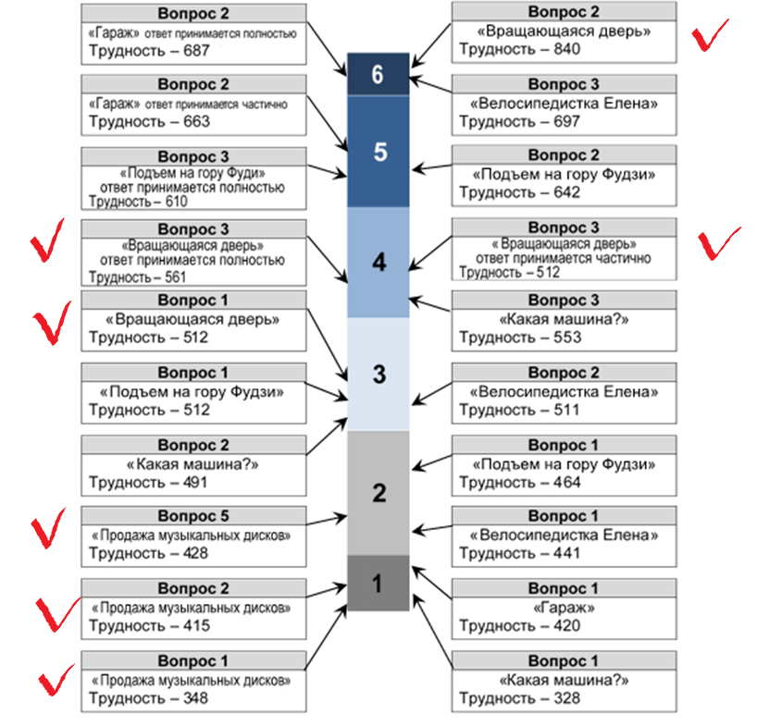
Задания на шкале уровней МГ

Slide 30
Подумайте!
Что, на Ваш взгляд, мешает формированию математической грамотности?

Slide 31
Модель задания для формирования и оценки МГ
Контекст: Личная жизнь Образование/ профессии Общественная жизнь Научная деятельность | Когнитивная область: формулировать применять интерпретировать/оценивать рассуждать | Область содержания: Изменения и зависимости Пространство и форма Неопределенность и данные Количество
 | МАТЕМАТИЧЕСКАЯ ГРАМОТНОСТЬ Задания
Основные положения: Соответствие стандарту Актуальность мат. содержания (по классам) Использование компьютера | Принципы: Комплексность Мотивационность Реалистичность Проблемность Вариативность способов Компетентностность Уровневость | Структура: Текст-описание – вербальный, графический Иллюстрации Справочный материал Вопросы

Slide 32
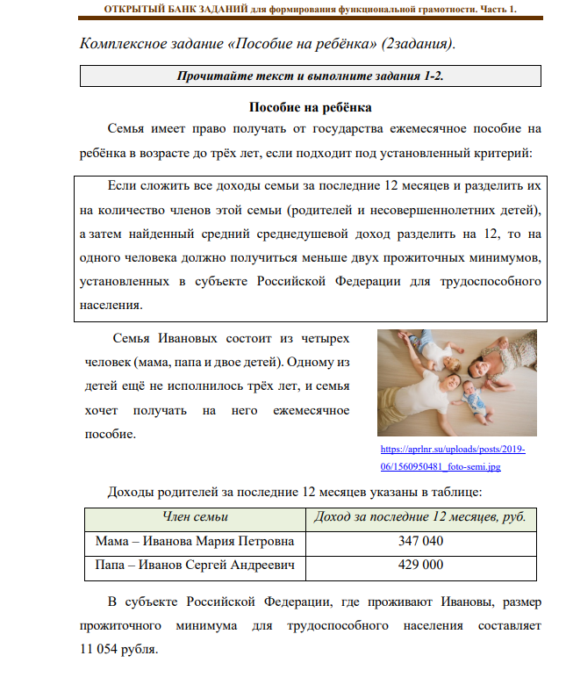
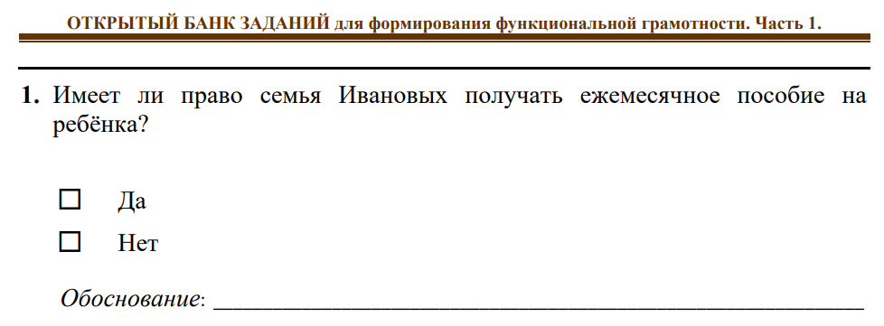
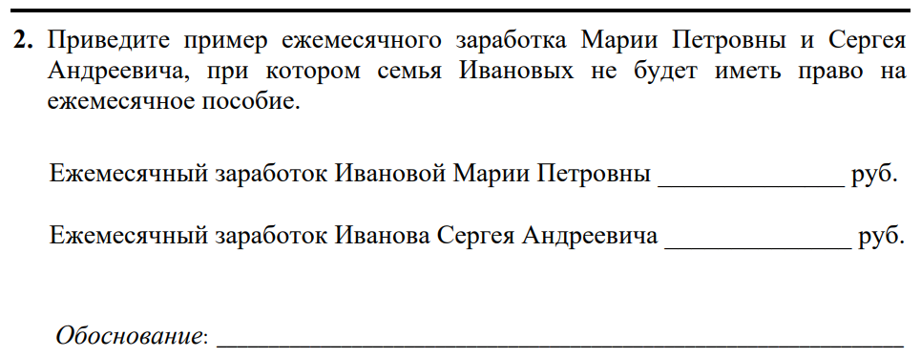
Банк заданий.
Пример задания. 8 кл.
«Пособие на ребенка»

Slide 33
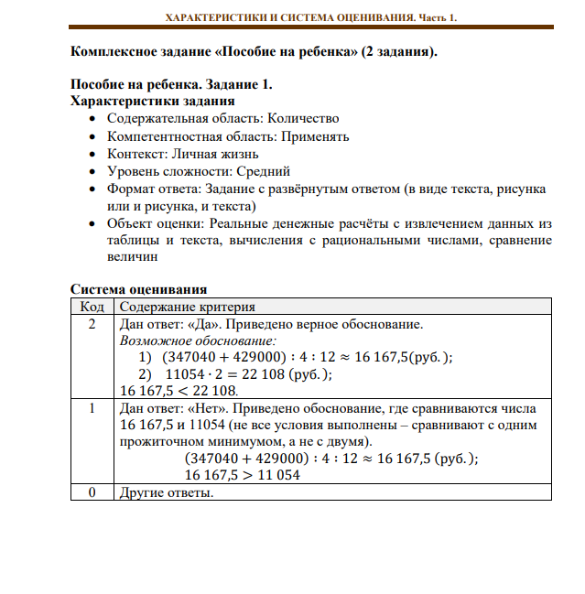
Банк заданий. 8 кл.
Пример задания «Пособие на ребенка»

Slide 34
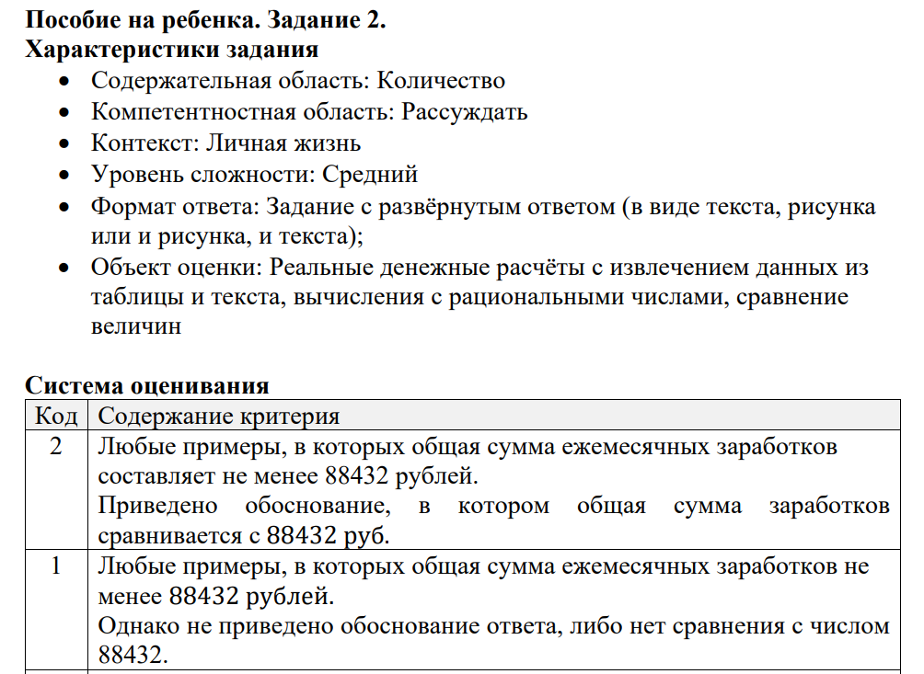
Банк заданий. 8 кл.
Пример задания «Пособие на ребенка»

Slide 35
Проблемы формирования МГ
Учителя не видят разницы между предметными результатами и функциональной грамотностью, однако, предметный уровень высокий (TIMSS), а функциональный средний (PISA)
Недостаточная мотивация учителей (например, в силу перегрузки, акцента на экзамены и пр.)
Многообразие подходов дезориентирует учителя
Отсутствие комплексных заданий (открытый банк)
Отсутствие методики и опыта учителей
Несформированность минимально необходимых предметных навыков у учащихся
Несформированность у учащихся метапредметных навыков (смысловое чтение, логические, регулятивные, работы с информацией и пр.)

Slide 36
Подумайте!
Что надо, с Вашей точки зрения, усовершенствовать в первую очередь, чтобы повысить качество образования?

Slide 37
Спасибо за внимание! Время задавать вопросы.
Лариса Олеговна Рослова
roslova.math@yandex.ru

